Slide 1






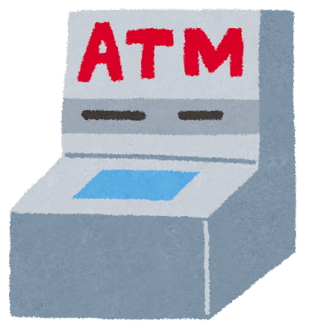



認証
所持認証
知識認証
生体認証
1234

Slide 2

秘密鍵
公開鍵

